Slide 1
Nginx测试与开发
--软件需求
软件工程实验项目-C组

Slide 2
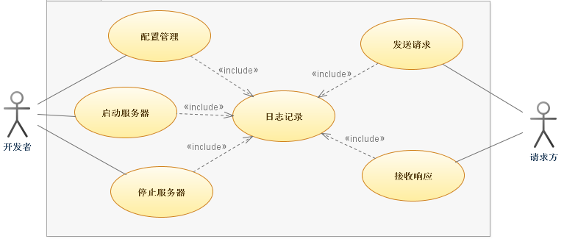
用例图
Notes:
1.用户是谁
2.有哪些用例
3.日志记录不确定是不是用例
4.请求为http请求，默认不支持邮件协议

Slide 3
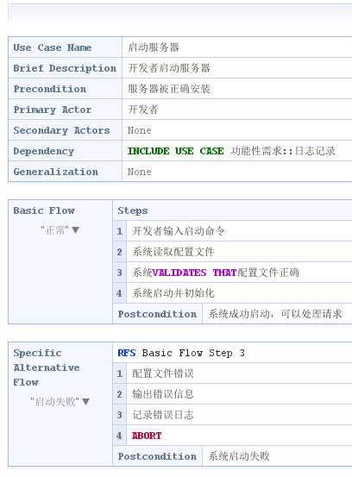
RUCM

Slide 4
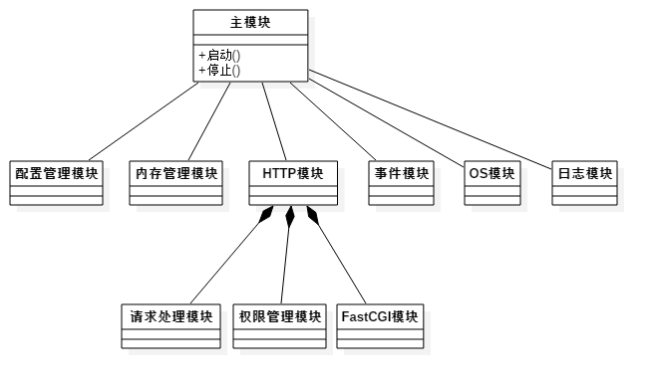
Notes:
使用c语言实现，没有面向对象

Slide 5
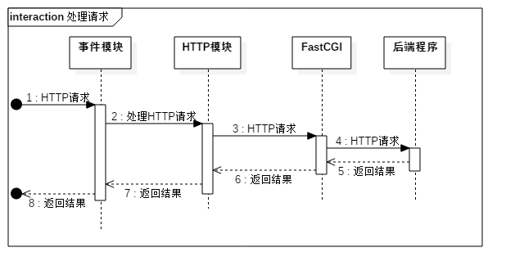
HTTP请求序列图

Slide 6
非功能性需求
跨平台
稳定性
高并发：事件机制
推荐阅读：Libevent库

